Slide 1


Slide 2

Módulos
Inscripción para grados
Oferta de inscripciones para grados
Actualización

Slide 3
La actualización incluye las siguientes funcionalidades:
Inscripciones para grado
Anulación de inscripciones y reporte de información
Cambio de periodo y/o mes de Ceremonia (usuario: aredondo)
Liberar inscripción (usuario: aredondo)
Aprobación de inscripciones luego de finalización de oferta
Ofertas de inscripción para grado
Agregar programa a excepción de acta de grado
Modificación de fecha de inscripción y grado en ofertas (usuario: aredondo)

Slide 4
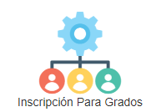
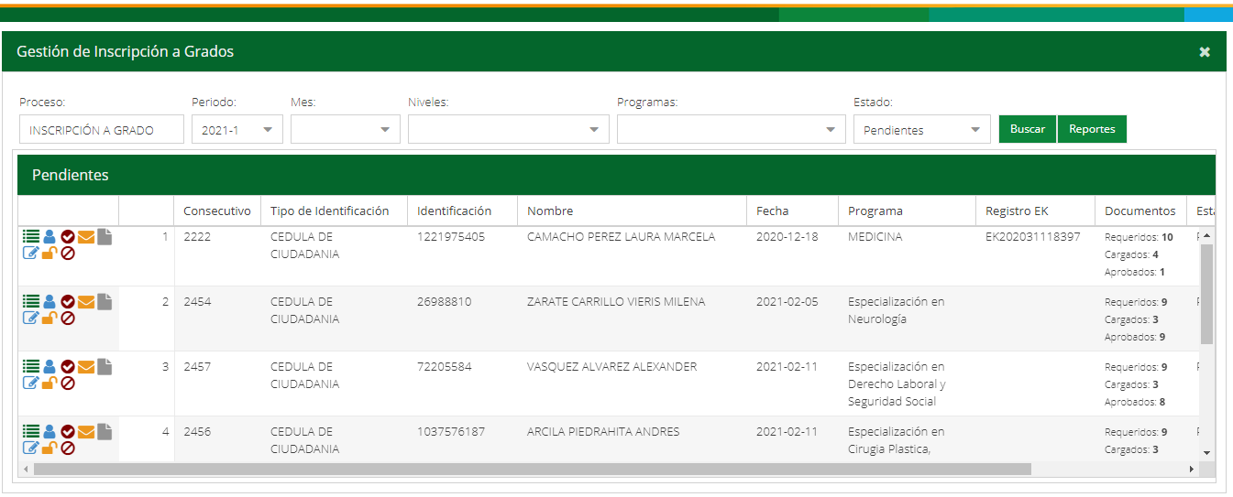

Slide 5
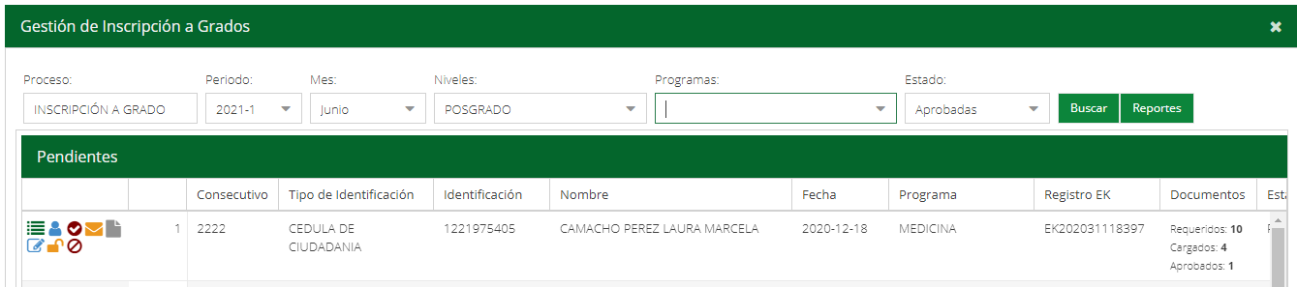

1
3
2
Cambio de periodo y/o mes de Ceremonia. Nuevo
Liberar inscripción. Nuevo
Anulación de inscripciones y reporte de información. Nuevo
Aprobación de inscripciones luego de finalización de oferta. Ajuste

Slide 6
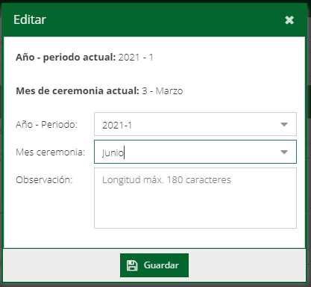
Cambio de periodo y/o mes de Ceremonia
Al seleccionar un registro, podrá asignar un nuevo año, periodo y mes de ceremonia de graduación. Para guardar este campo, diligencie todos los campos y seleccione el botón “guardar”.
La longitud máxima del campo “observación” es de 180 caracteres, incluidos espacios.

Slide 7
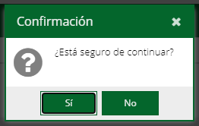
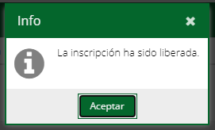
2. Liberar inscripción
Esta opción permite liberar la inscripción del usuario que la esté gestionando, con el fin de que pueda ser gestionado por otro usuario.

Slide 8
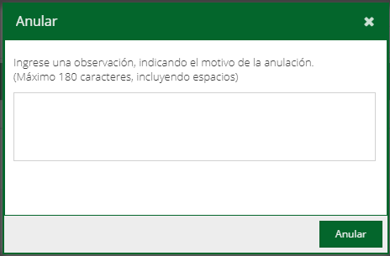
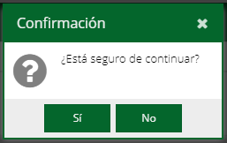

3. Anulación de inscripciones y reporte de información
Esta opción permite anular la inscripción.
Para listar las inscripciones anuladas, seleccione en el campo “estado” la opción “Anuladas”, aparecerá automáticamente un botón, en el que podrá descargar el listado en formato Excel.

Slide 9
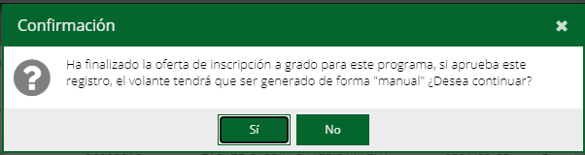
4. Aprobación de inscripciones luego de finalización de oferta
En el caso de que las fechas de la oferta de inscripción para grados hayan finalizado, el sistema lo informará y mostrará la opción de aprobarla, haciendo la aclaración de que el volante de pago deberá ser entregado de forma “manual”.

Slide 10

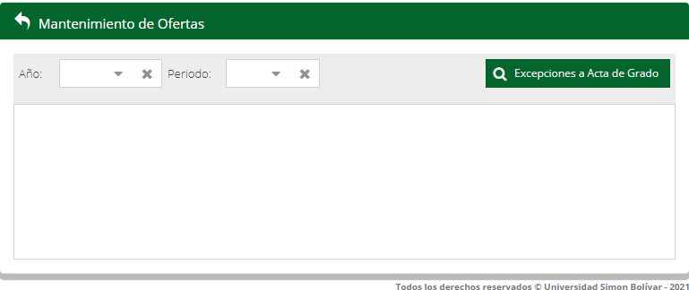

Slide 11
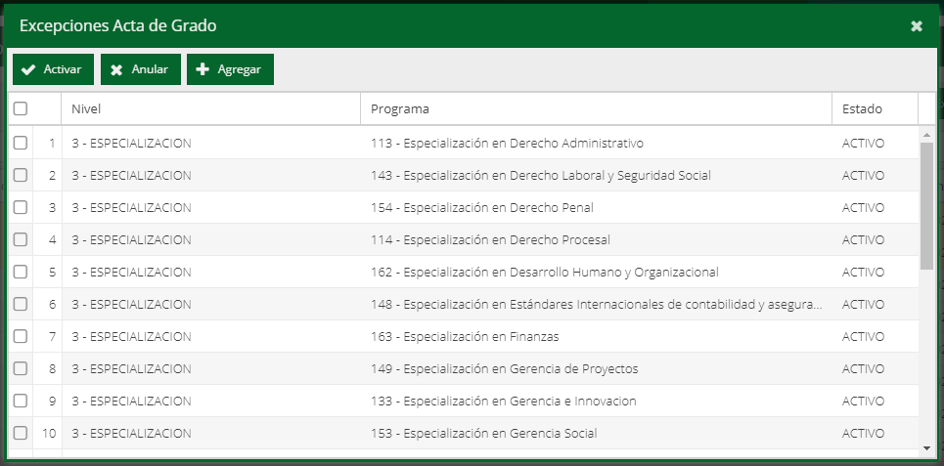
1. Programas con excepción de “acta de sustentación de grado”
Esta funcionalidad permite agregar programas a la excepción del requisito de acta de grado, así como anular las excepciones ya existentes (botones “Agregar” y “Anular”).
En caso de que sea necesario que una excepción ya anulada entre en funcionamiento nuevamente, seleccione el botón “Activar”.

Slide 12
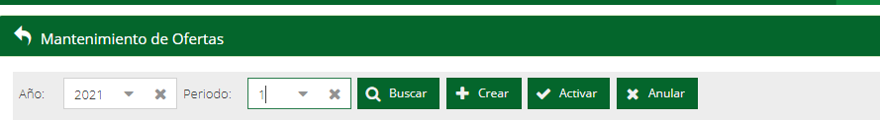
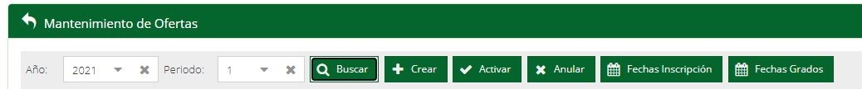
2. Modificación de fecha de inscripción y fecha de grado de ofertas
Luego de realizar la búsqueda, al seleccionar una o más ofertas, podrá asignar nuevas fechas (inicio y fin) para inscripción y/o grado, seleccionado los botones “Fechas Inscripción” y/o “Fechas Grados”. Se abrirá una ventana donde deberá ingresar las nuevas fechas.

Slide 13
